Slide 1
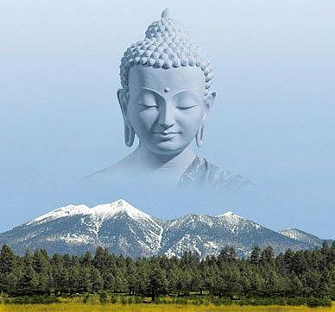
Буддизм
Презентация Губы Т.Н.
учителя истории ОШ № 69г. Запорожья
2014 г.

Slide 2
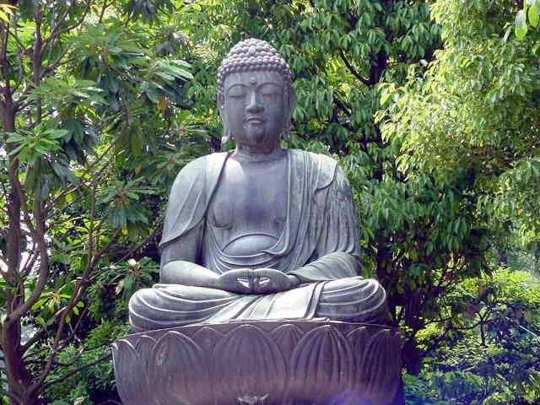
Будда
Одна из древнейших на земле мировых религий - буддизм. Он возник в VI в. до н.э. в Индии. Основателем буддизма был царевич Гаутама, которого впоследствии назвали Буддой.

Slide 3
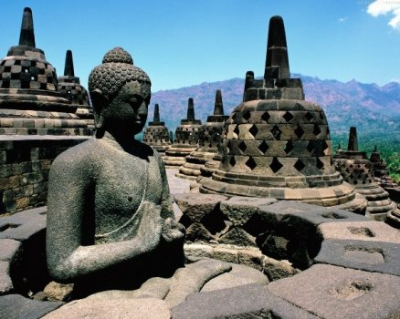
Будда учил, что любая жизнь сопровождается страданиями. Причина страданий - в желаниях, в жажде власти, богатства, славы, счастья. Если человек хочет освободиться от страданий и обрести вечную жизнь, то он должен вести праведную жизнь и выполнять следующие правила: не наносить вред живым созданиям; не воровать; добывать хлеб насущный честным трудом; говорить только правду; сторониться зависти, лести, сплетен; не пить хмельного и остерегаться заглядываться на женщин. Только так человек спасется, она не будет больше снова и снова рождаться на земле.

Slide 4
Заповеди Будды
Не делайте зла, творите добро,
очищайте ум от дурных мыслей.
Кто сам не делает зла, тот не подвержен злу
Самая великая победа – над собой
Гнев побеждается отсутствием гнева , недоброе – добрым, скупость - щедростью, ложь – правдой

Slide 5
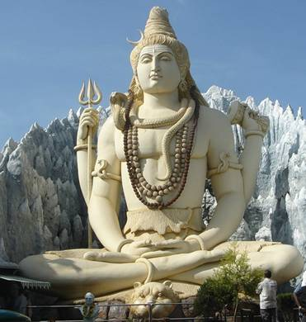
Учеником и последователем Будды мог стать каждый - богатый и бедный, царь и раб, брахман и неприкасаемый. Все они могли спастись от страданий. Много лет Будда путешествовал по Индии. У него появилось много учеников и последователей. Зимой и летом последователи Будды ходили босыми, чтобы не раздавить червя или насекомое. Перед тем, как пить, воду процеживали, ибо в ней также могли быть живые существа. Чтобы не повредить земляных червей, землю не разрыхляли плугом.

Slide 6
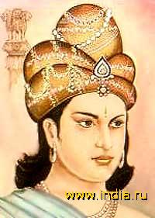
Многие индийцы считали, что после смерти Будда стал главным из богов. Его учение - буддизм - широко распространилось в Индии. Особого успеха буддизм достиг во время правления Ашоки, который и сам принял эту веру. Тогда же был основан ряд монастырей. Позже буддизм распространился по всему азиатскому миру.

